Slide 1
Chào mừng các em đến với bài học ngày

Slide 2
KHỞI ĐỘNG

Slide 4
CÔNG NGHỆ
BÀI 7: LÀM ĐỒ DÙNG HỌC TẬP (T3)

Slide 5
KHÁM PHÁ

Slide 6
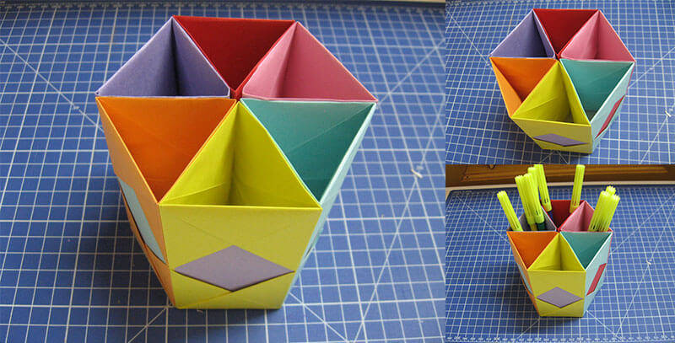
1. Xác định yêu cầu sản phẩm
- Ống đựng bút đựng một số đồ dùng học tập như bút, thức kẻ,... giúp góc học tập được ngăn nắp, gọn gàng
Theo các em, hộp bút dùng để làm gì ?
Để làm được một hộp bút cần những yêu cầu gì?
- Yêu cầu sản phẩm là đựng được một số đồ dùng học tập, nếp gấp thẳng, phẳng, chắc chắn và cân đối.

Slide 7
2. Lựa chọn vật liệu và dụng cụ
Nêu tác dụng của những vật liệu, dụng cụ để làm ống đựng bút

Slide 8
Tác dụng của những vật liệu, dụng cụ để làm ống đựng bút
Dụng cụ, vật liệu | Giấy thủ công | Thước kẻ, bút chì | Kéo | Bút màu | Hồ dán
Tác dụng
- Gấp thân ống đựng bút, làm đáy ống đựng bút
- Đo và vẽ giấy thủ công
- Cắt giấy thủ công theo kích thước phù hợp
- Trang trí ống đựng bút
- Dán đáy ống vào ống đựng bút
Cần lựa chọn vật liệu phù hợp, sử dụng dụng cụ đúng cách và an toàn.

Slide 9
THỰC HÀNH LÀM ỐNG ĐỰNG BÚT

Slide 10
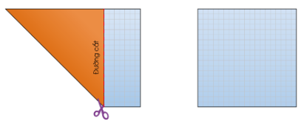
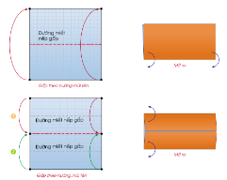
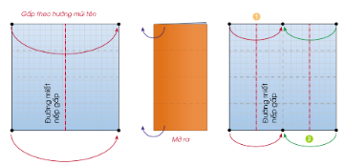
Bước 1: Gấp thân ống đựng bút
1. Gấp chéo tờ giấy thủ công hình chữ nhật như hình trên. Dùng kéo cắt bỏ phần thừa, được hình trên.
2. Gấp tờ giấy làm 4 phần bằng nhau theo chiều ngang. Miết tạo nếp gấp và mở ra.
3. Tương tự gấp tờ giấy làm 4 phần bằng nhau theo chiều đứng. Miết tạo nếp gấp và mở ra.

Slide 11
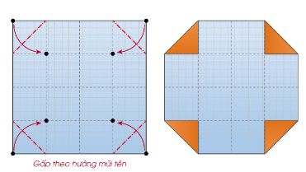
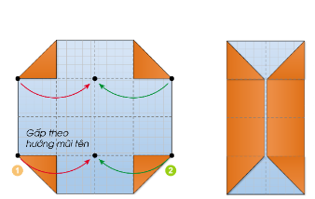
4. Lần lượt gấp 4 góc của 4 phần hình vuông nhỏ
5. Nửa bên trái gấp đôi theo chiều đứng. Làm tương tự với nửa bên phải.

Slide 12
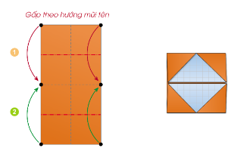
6. Lật hình ra mặt sau, nửa trên gấp đôi theo chiều ngang, làm tương tự với nửa dưới.
7. Lồng 2 phần trên và dưới vào với nhau cho đến khi vừa khít được thân ống đựng thân bút.

Slide 13
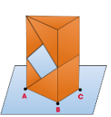
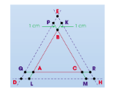
8. Dựng thân ống bút lên tờ giấy thủ công khác. Dùng bút chì đánh dấu các đỉnh A, B, C.
9. Nối các điểm A, B , C thành hình tam giác, kẻ dài các cạnh tam giác mỗi đầu 1 cm và đánh dấu các điểm Q, L, P, K, M , R, kéo dài các đoạn thẳng QP, KR, ML để được hình tam giác DEH.

Slide 14
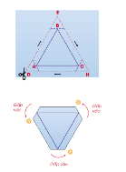
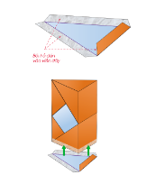
Bước 2: Cắt, dán đáy ống đựng bút
10. Vẽ và cắt theo đường nét đứt. Gấp và miết theo đường nét liền để tạo thành viền đáy.
11. Bôi hồ dán vào viền đáy. Dán viền đáy với mặt ngoài thân ống đựng bút sẽ được sản phẩm hoàn thiện.

Slide 15
Hẹn gặp lại các em vào tiết học sau nhé

